Slide 1



Human eye

Slide 2
目前进展
使用mask_rcnn模型进行对图片中物体的识别，得到图片中物体的坐标与分类。

Slide 3

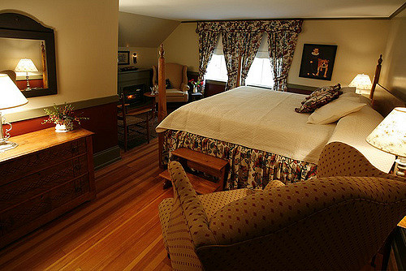
结果展示
识别到8个物体的坐标如下：
[[ 69 200 234 494]
[122 48 163 108]
[ 76 188 138 234]
[ 71 332 113 357]
[100 142 187 191]
[152 69 162 82]
[130 450 202 500]
[185 198 329 500]]
物体分类编号如下：
[60 59 57 76 57 76 61 58]
即chair, bed, vase等

Slide 4
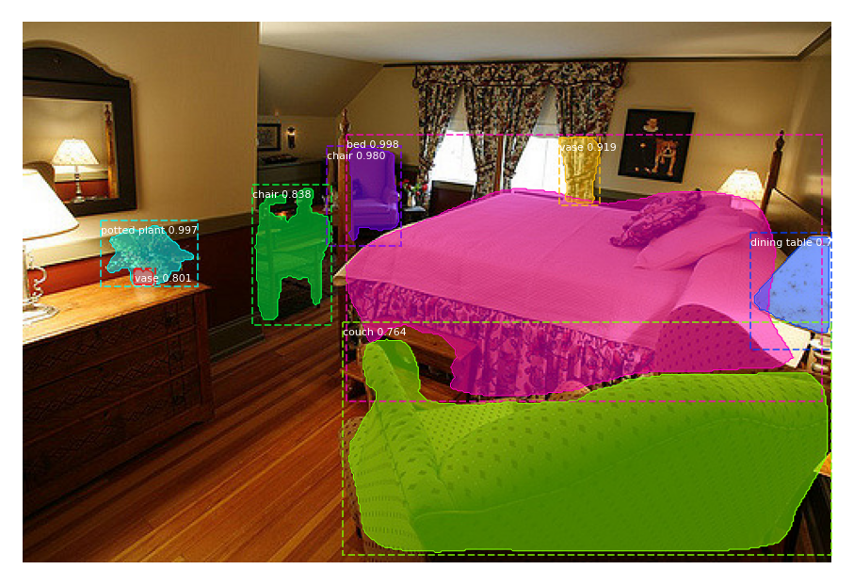
结果展示

Slide 5
目前进展
通过得到的图片特征生成文本目前只采用了最简单的方法，仅描述图片中有多少个某种物品，有待改进。

Slide 6
结果展示
There is 1 bed, 1 potted plant, 2 chair, 2 vase, 1 dining table and 1 couch.

Slide 7
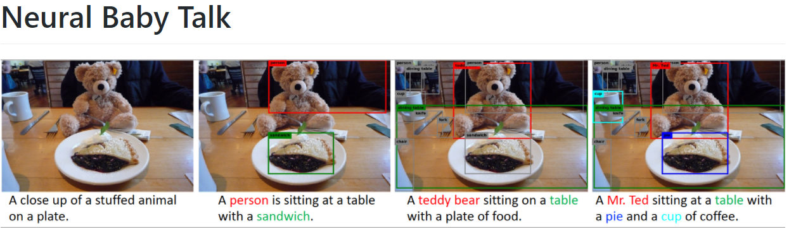
Neural baby talk
根据被识别出的物品生成一段话
A <region-2> is laying on the <region-4> near a <region-7>

Slide 8
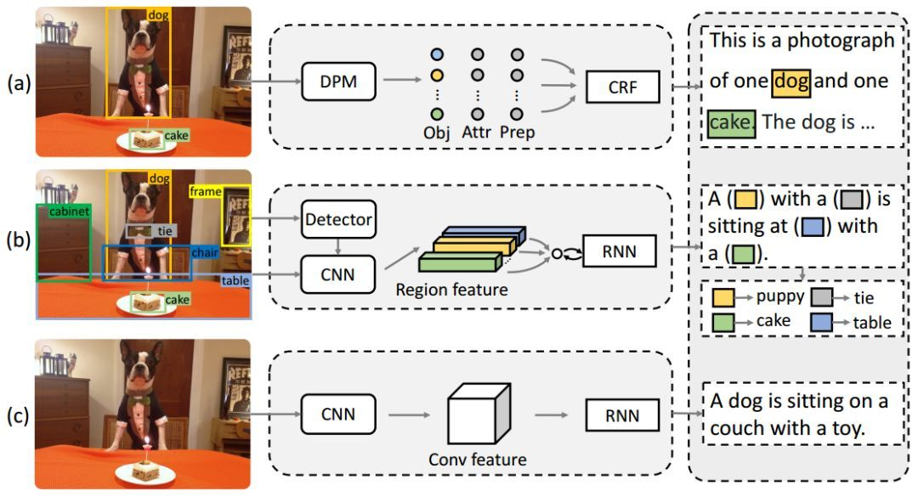
Neural baby talk
该方法结合传统的插槽填词方法和今年来流行的encoder-decoder描述图片的方法，先生成一段与图片中检测到的物体相关的句子，再填入物品名。

Slide 9
